Slide 1
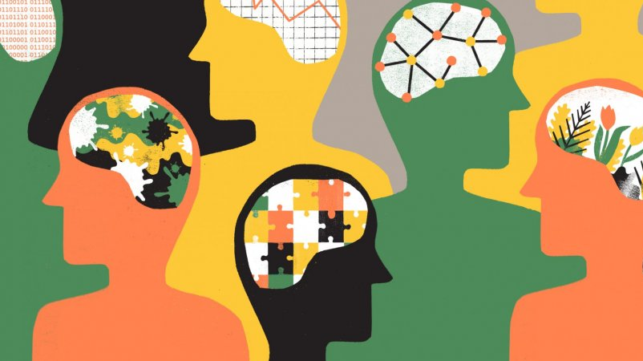
人格心理学 第13讲 专题：自我

Slide 2
目录
自我的起源
不同层面的自我
自我的神经基础

Slide 3
自我
个体心理世界的核心
从现代心理学诞生之日起，自我就是研究的焦点问题
相关的概念：自我（self）、自我觉知（self-awareness）、自我概念（self-concept）、自我图式（self-schema）、能动性（agency）、认同（identity）……

Slide 4
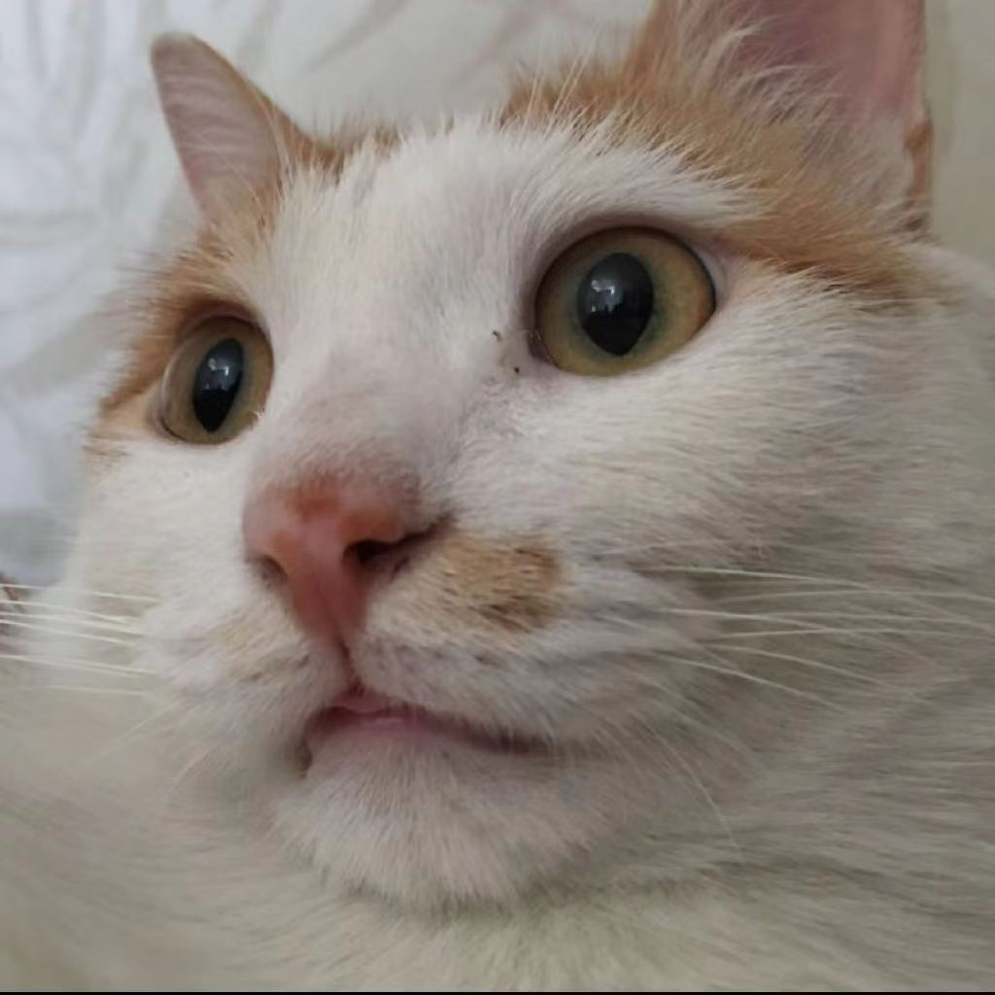
自我的演化
自我可能是进化的产物
Ta有自我意识吗？ →

Slide 5
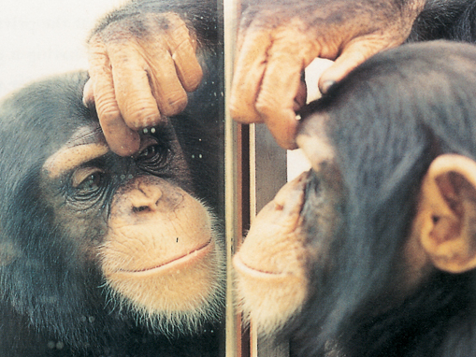
镜像自我识别测试（Mirror Self-recognition Test）
心理学家Gorden Gallop Jr.开发，用于研究动物是否存在自我意识
社会反应
物理观察
反复的测试行为
意识到镜中是自己

Slide 6
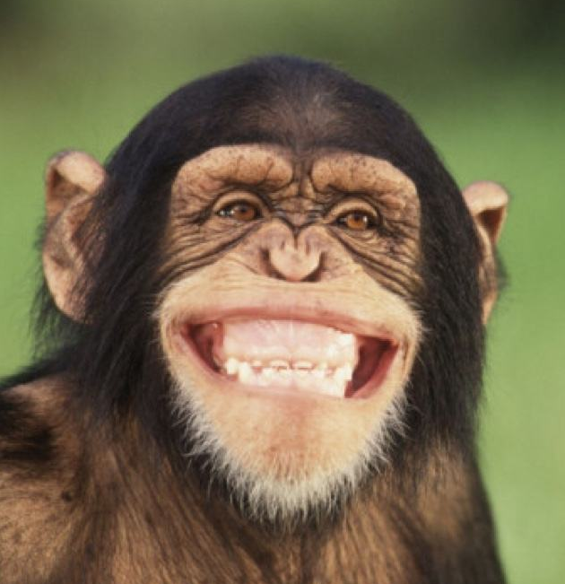
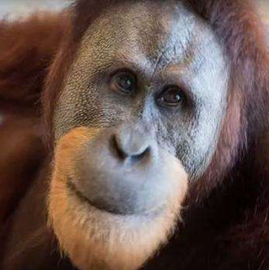
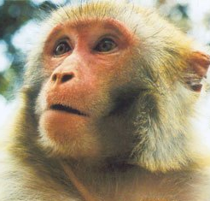
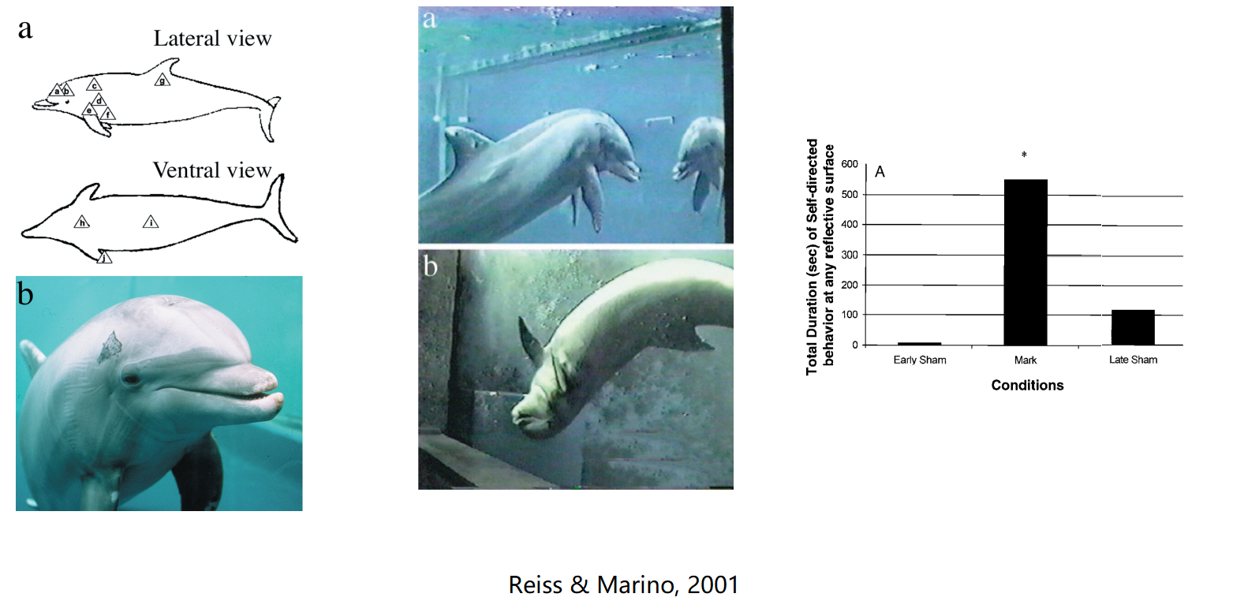
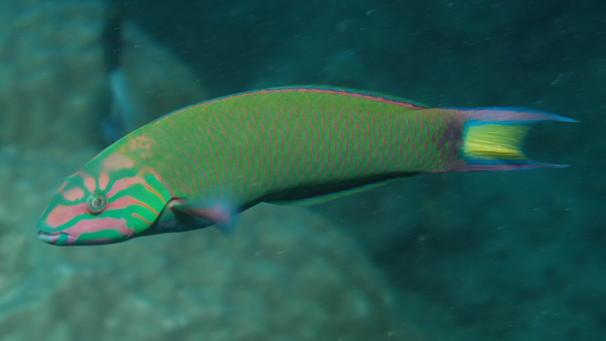
通过镜像测试的物种
人类
黑猩猩
倭黑猩猩
红毛猩猩
恒河猴
亚洲象
宽吻海豚
杀人鲸
欧洲喜鹊
裂唇鱼/清洁鱼

Slide 7
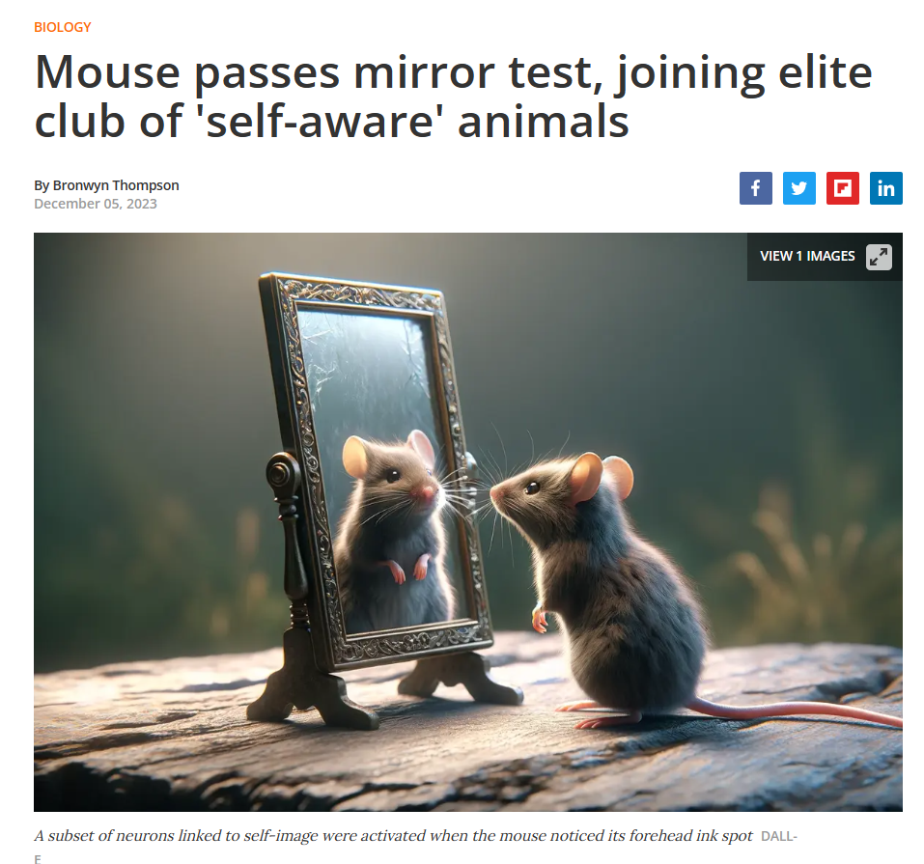
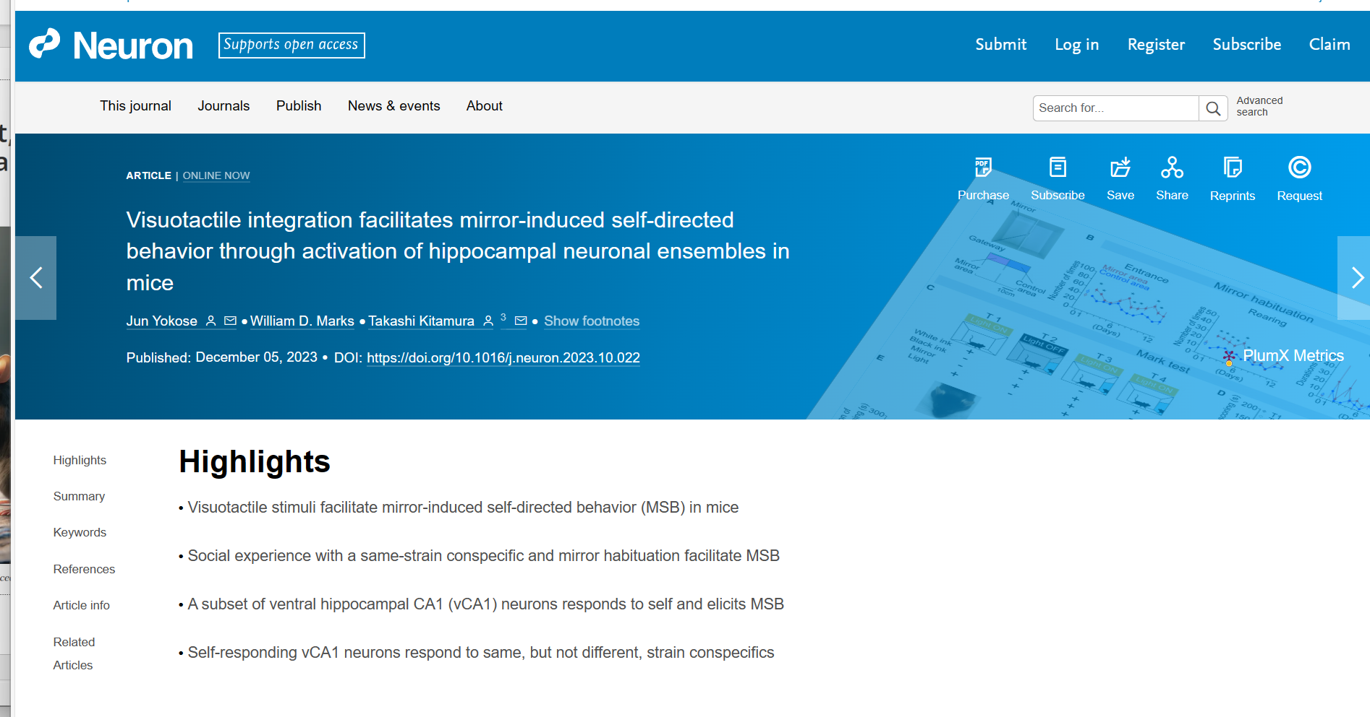

Slide 8
对镜像测试的批评
一些因素可能导致了虚假的阴性结果
一些物种可能主要依赖其它感觉
本能的攻击性反应，使得一些物种无法冷静理解镜像的涵义
一些动物可能不认为标记是不正常的
到底是否反映了自我意识？

Slide 9
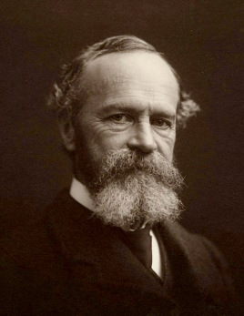
人类的自我：从William·James开始
James认为，一个人的自我概念可以分成两个部分：
客体自我（Me）：作为一个客体来描述或认知的自我
主体自我（I）：作为观察者或知觉者的自我
“I know it was me who ate the cookie”
“Me”的部分可以进一步划分为三个成分：
物质自我（material self）：身体、衣着等等
社会自我（social self）：不同人面前呈现的自我
精神自我（spiritual self）：主观的、内在的、核心的自我

Slide 10

人类自我的复杂性
自我并非一个单一的心理结构，而是一个具备复杂成分和结构的复合体
区分维度：
加工过程：程序性自我、知识性自我……
时间：过去自我、现在自我、未来自我……
内容：关系自我、真实自我、多元自我……

Slide 11
目录
什么是自我
不同层面的自我
自我的神经基础

Slide 12
两种知识与两种自我
认知心理学认为存在两种知识
陈述性知识（declarative knowledge）：能够直接讲出来的知识
程序性知识（procedural knowledge）：完成某种任务时的操作
这两种知识对应两种自我：陈述性自我与程序性自我

Slide 13
陈述性自我 程序性自我
关系自我
内隐自我
自我优势效应
自尊
核心自我评价
自我差异
未来自我
自传体记忆

Slide 14
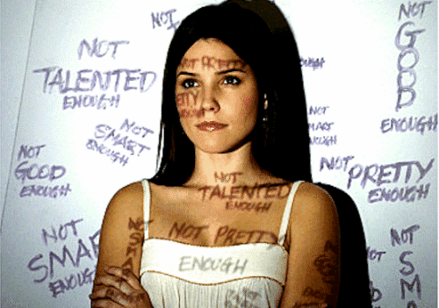
陈述性自我1：自尊（self-esteem）
一个人对于自己的整体评价——积极还是消极
注意与日常语言区分
进化根源：社会计量理论（Leary, 1999）

Slide 15
整体自尊 与 领域自尊
整体自尊（global self-esteem）：一个人对于自己的整体评价
除了整体自尊之外，一个人还拥有针对特定领域的领域自尊（domain-specific self-esteem），如：
身体自尊
道德自尊
学业自尊

Slide 16
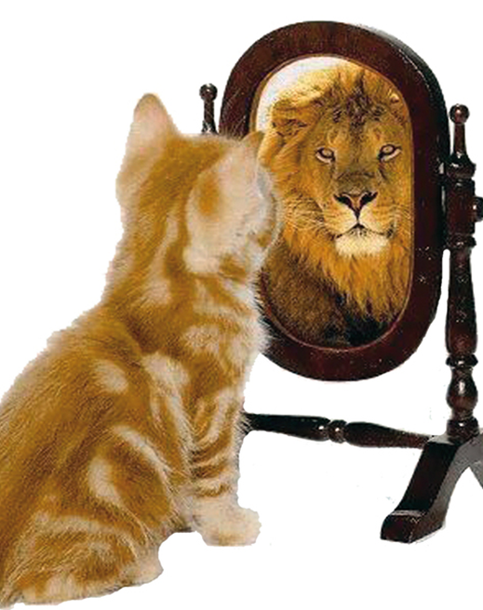
自我增强（self-enhancement）
一种常见的动机，使自己自我感觉良好，维持积极自尊
为了满足自我增强的动机，人们可能采取许多不同的行为策略
比平均更好效应（better-than-average effect）
自我妨碍（self-handicapping）
文化心理学对于东方人是否有自我增强存在争议

Slide 17
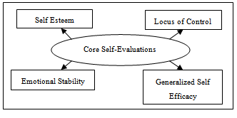
陈述性自我2：核心自我评价（core self-evaluations，CSE）
一个人对自己的整体评价，包括四个成分：
自尊
控制点
一般自我效能
神经质
核心自我评价较高者有更好的工作绩效、满意度、更少的工作压力和倦怠
争议：CSE的提出是基于四个成分的高相关，但能否认为它是一种独立的特质？

Slide 18
陈述性自我3：自我差异（self-discrepancy ）
Higgins等人提出的自我差异理论认为，存在三种自我相关的图式：
现实自我（actual self）：现实的自己是什么样子
理想自我（ideal self）：自己想成为什么样子
应该自我（ought self）：自己应该成为什么样子

Slide 19
现实自我与两种潜在自我的差异过大，会导致心理问题
理想自我
X
现实自我
X
应该自我
抑郁
焦虑

Slide 20
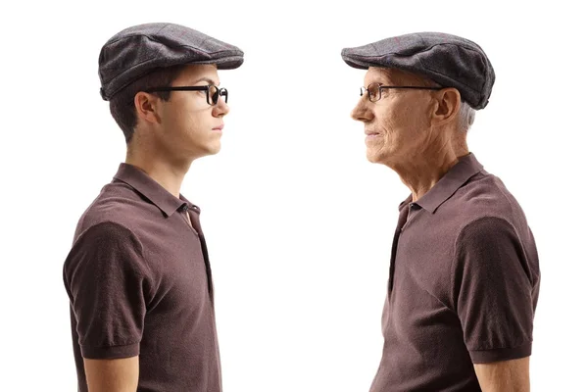
陈述性自我4：未来自我

Slide 21
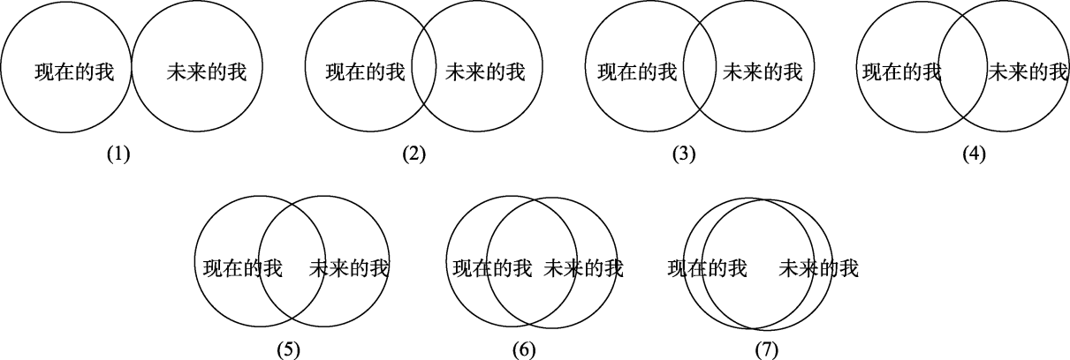
未来自我连续性（future-self continuity）
想象一下十年后的自己，和现在的自己是什么关系？

Slide 22
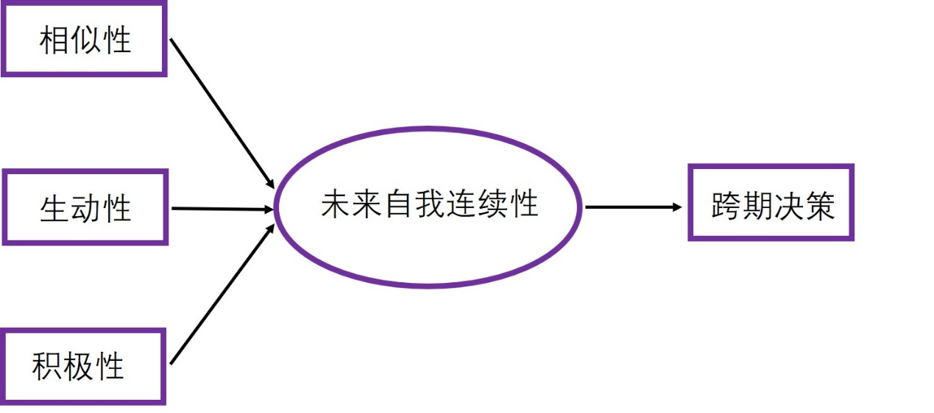
未来自我连续性（future-self continuity）
研究发现，未来自我连续性可以影响跨期决策，未来自我越连续，则越倾向于长期决策
未来自我连续性的三个成分
生动性
积极性
相似性

Slide 23
陈述性自我5: 自传体记忆（autobiographical memory）
关于个人生活经历的情节记忆
根据Conway等人（2000）提出的自我记忆系统（SMS）理论，我们的自我传体记忆的组织结构是多层的

Slide 24
生命故事
在某个生命时期，与特定的关键目标相关的自传体记忆，可以称为生命故事记忆（life-story memory）
当生命故事记忆与某些持久的目标（如获取成就）或冲突（如亲子关系）相关联时，就可能成为自我决定记忆（self-defining memory）
连贯的、内部自洽的生命故事对于心理健康至关重要

Slide 25
陈述性自我 程序性自我
关系自我
内隐自我
自我优势效应
自尊
核心自我评价
自我差异
未来自我
自传体记忆

Slide 26
程序性自我1: 关系自我
指导我们如何与他人发生联系的图式，通常与过往经历有关
例：依恋理论中的内部工作模型（internal working model）

Slide 27
程序性自我2: 内隐自我
内隐自尊（implicit self-esteem）：个体自发的、自动的、无意识的自我评价
对比：外显自尊（explicit self-esteem）
范式：内隐联想测试（implicit association test，IAT）

Slide 28
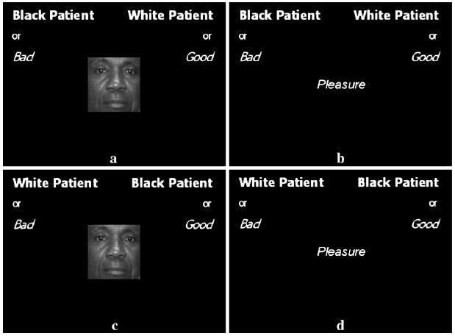
内隐联想测试（IAT）
Greenwald（1998）开发的内隐测量方法，最初用于测量内隐种族偏见
内隐自尊测试：自我-他人-积极-消极
在线测试：https://implicit.harvard.edu/implicit/

Slide 29
自己 + 积极 他人 + 消极

Slide 30
自己 + 积极 他人 + 消极
我

Slide 31
自己 + 积极 他人 + 消极
美食

Slide 32
自己 + 积极 他人 + 消极
自己

Slide 33
自己 + 积极 他人 + 消极
他

Slide 34
自己 + 积极 他人 + 消极
疾病

Slide 35
自己 + 积极 他人 + 消极
我的

Slide 36
自己 + 消极 他人 + 积极

Slide 37
自己 + 消极 他人 + 积极
死亡

Slide 38
自己 + 消极 他人 + 积极
我

Slide 39
自己 + 消极 他人 + 积极
他

Slide 40
自己 + 消极 他人 + 积极
彩虹

Slide 41
自己 + 消极 他人 + 积极
自己

Slide 42
自己 + 消极 他人 + 积极
战乱

Slide 43
自己 + 消极 他人 + 积极
我

Slide 44
内隐自尊
自我更容易与积极概念相联系
任务1的速度相对于任务2越快，则内隐自尊越强
自己 + 积极 他人 + 消极
自己 + 消极 他人 + 积极

Slide 45
内隐自尊的文化差异
一些研究发现东西方被试在内隐自尊上无显著差异（Falk et al., 2013; Falk et al., 2009; Kitayama & Uchida, 2003; Kobayashi & Greenwald, 2003）；也有一些研究发现东方人的内隐自尊更高（Szeto et al., 2009; Yamaguchi et al., 2007）
但“内隐自尊”的概念本身以及IAT范式都存在很大争议

Slide 46
防御性高自尊（defensive high self-esteem）
一种特殊的高自尊模式，表现为高外显自尊和低内隐自尊的组合
拥有防御性高自尊的人在内心深处充满了自我怀疑和不安全感，对负面反馈非常敏感，需要不断获得正面反馈来强化自己的自我价值感

Slide 47
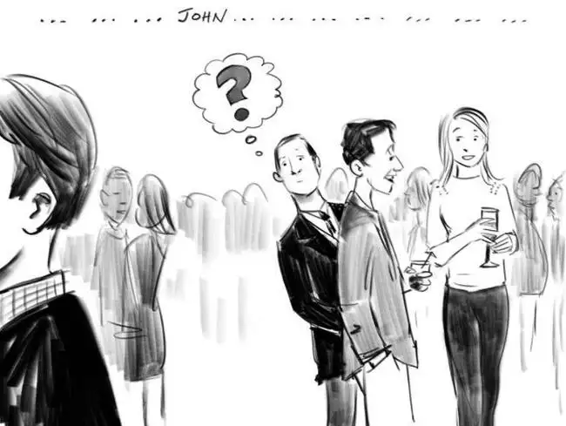
程序性自我3: 自我优势效应（self-prioritization effect）
与自我相关的信息总是得到优先的加工
例子：鸡尾酒会效应

Slide 48
A T Y K J E
R W X V S D
Q F O H N R
D B N K U X
Y U W B M D

Slide 49

自我参照效应（self-reference effect）
如果信息在编码时与自我相联系，那么记忆会更加牢靠
实验范式
参照对象：自我 vs. 某个具体的他人（陌生人、朋友、名人）
信息：人格特质形容词
方法：每次呈现一个词，判断是否能描述参照对象
结果：经过自我参照的词，事后的回忆或再认率更高

Slide 50
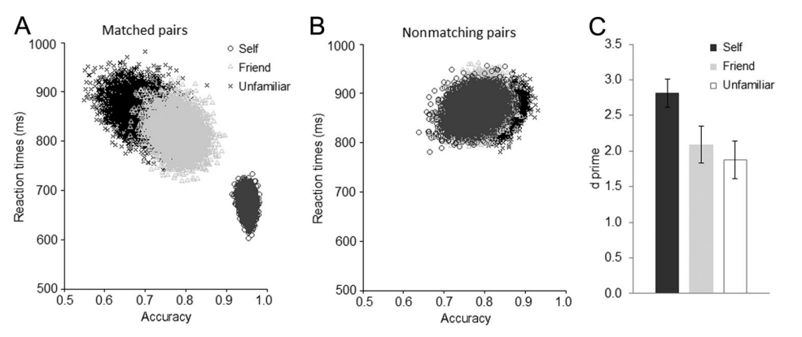
知觉匹配范式（Sui et al., 2012）
控制了熟悉性的影响
+
= You
= Friend
= Stranger
You

Slide 51
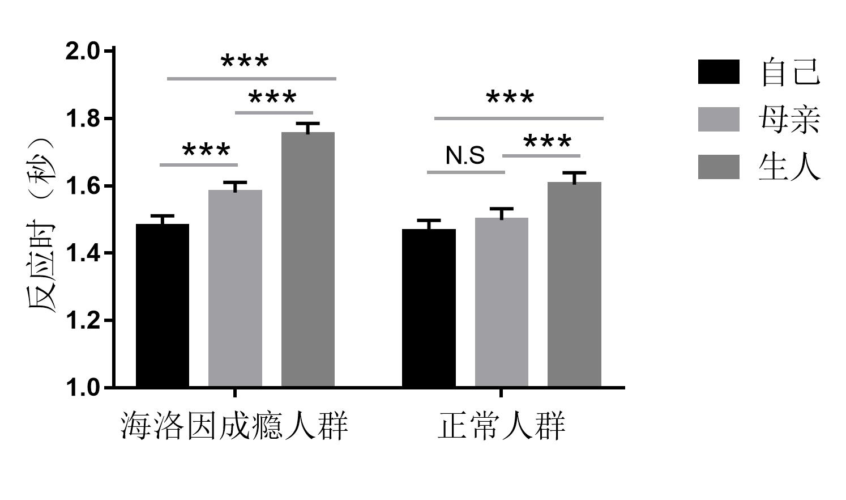
药物成瘾者的自我优势效应（Liang et al., under review）
普通人：自我优势和母亲优势相当
海洛因成瘾者：母亲优势衰减

Slide 52
陈述性自我 程序性自我
关系自我
内隐自我
自我优势效应
自尊
核心自我评价
自我差异
未来自我
自传体记忆

Slide 53
目录
什么是自我
不同层面的自我
自我的神经基础

Slide 54
研究自我神经基础的基本范式
自我参照范式：呈现一系列形容词，判断能否描述自己或他人
fMRI研究的分析思路：相减
自我参照的大脑活动减去他人参照的大脑活动，就可以得到自我加工的特异性脑区

Slide 55
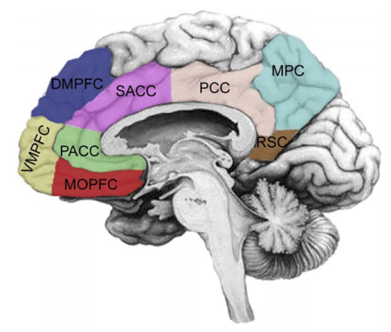
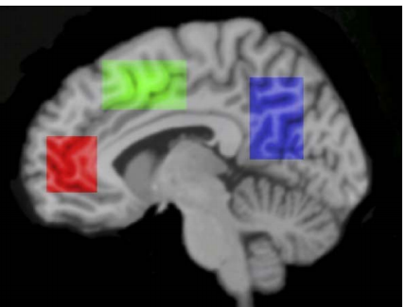
皮质中线结构
大量研究表明，自我参照加工会激活皮质中线结构（cortical midline structures）
腹侧：内侧前额叶（MPFC）
背侧：前扣带回（ACC）
后侧：后扣带回（PCC）

Slide 56
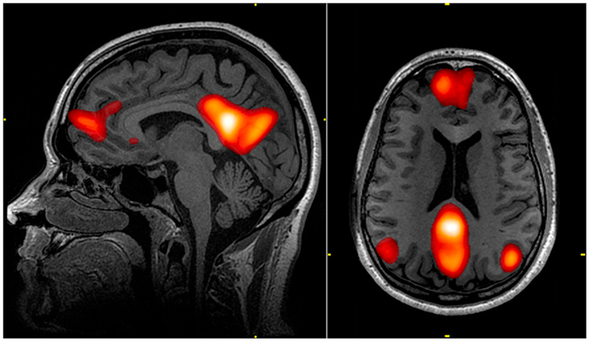
默认模式网络与自我
非任务状态下，大脑也会自发活动，激活默认模式网络（default mode network，DMN）
默认模式网络可能维持了低限度的自我觉知

Slide 57
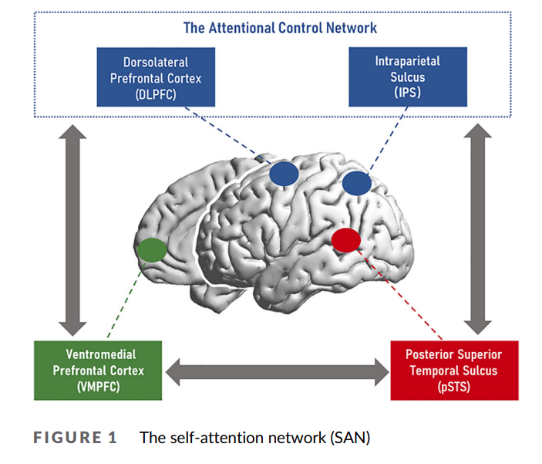
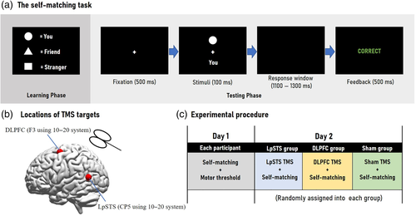
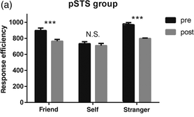
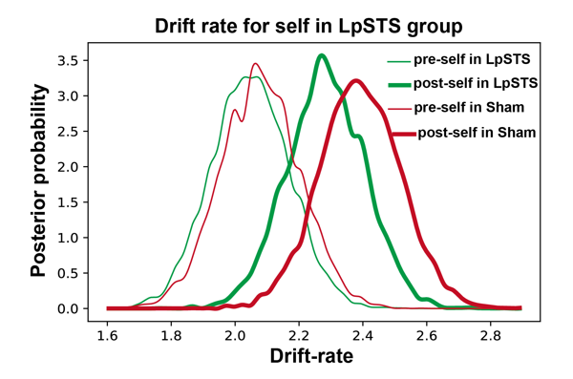
自我优势效应的神经基础（Liang et al., 2021)

Slide 58
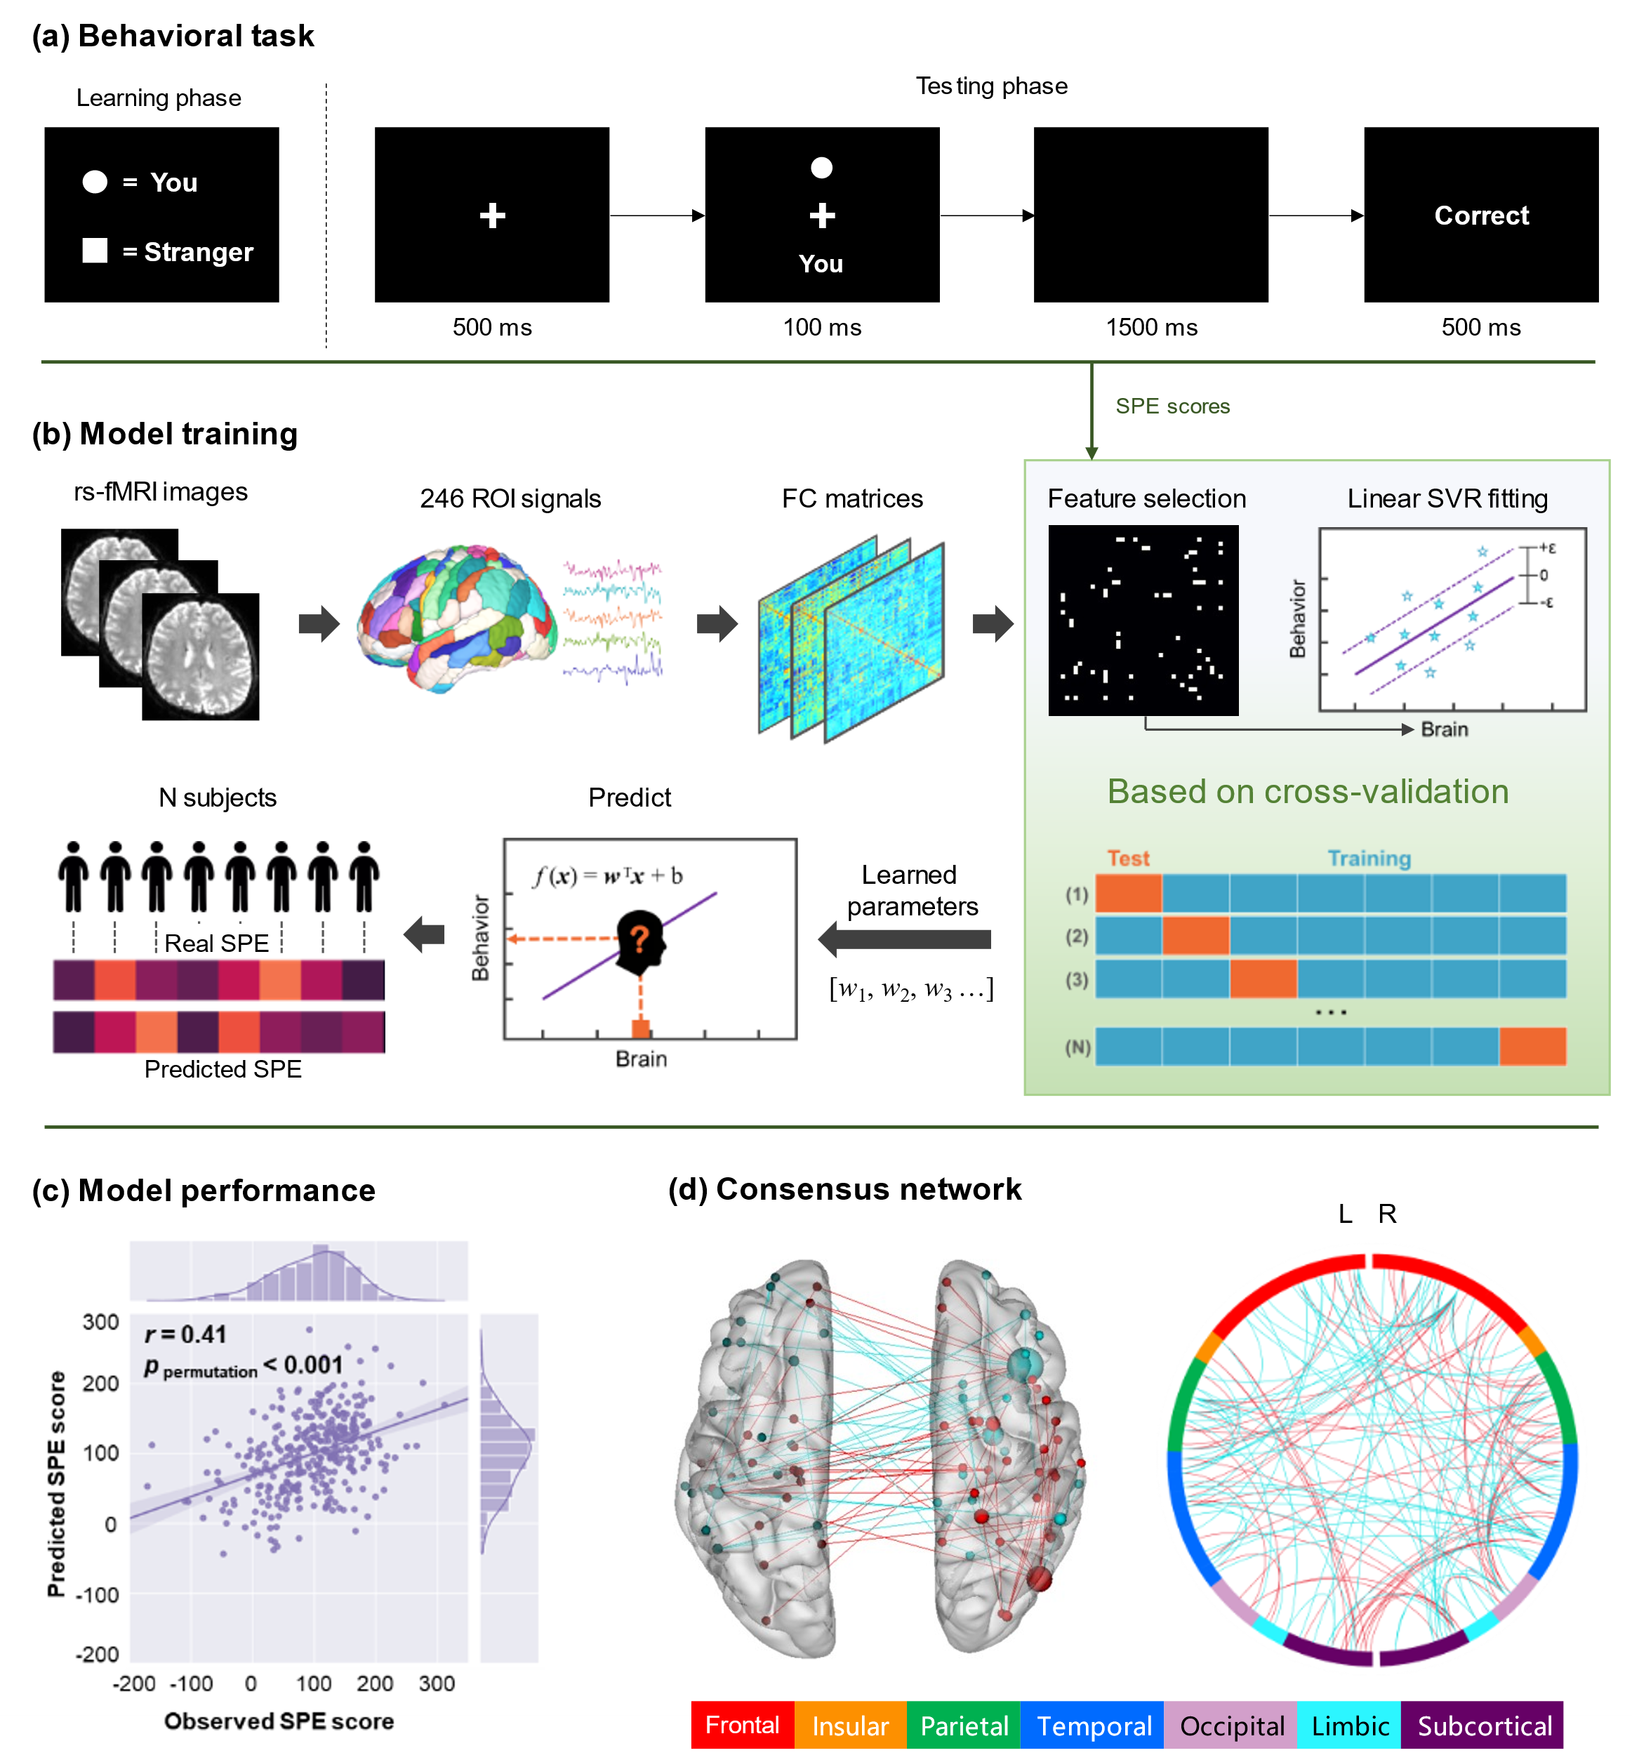
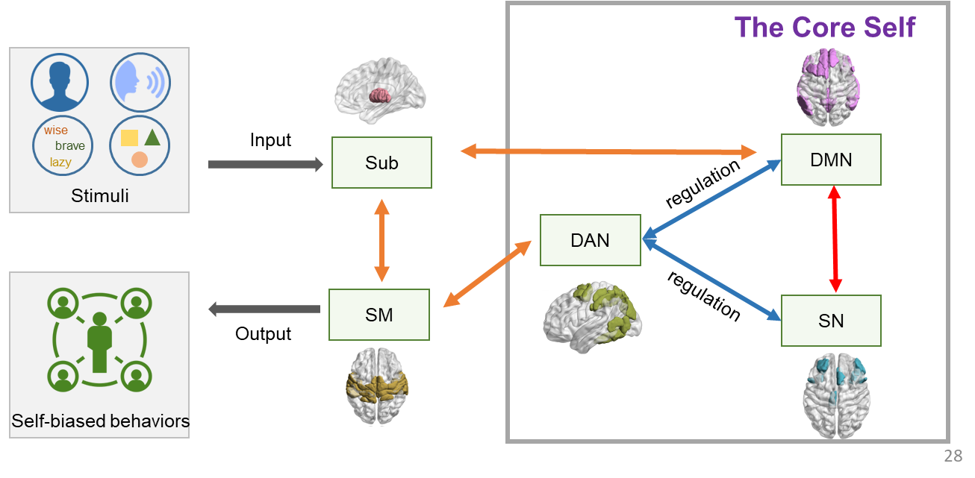
自我优势效应的神经基础（Zhang et al., 2023)

Slide 59
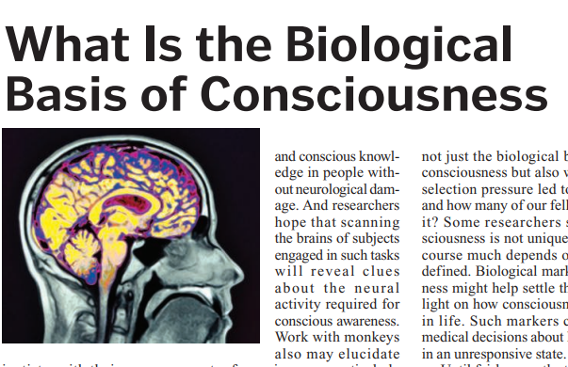
总结
人类的自我是一个复杂的多元结构
尽管已经研究了100年，我们的对自我的理解才刚刚开始
“Experiments under way at present generally address only pieces of the consciousness puzzle, and very few directly address the most enigmatic aspect of the conscious human mind: the sense of self”
—— Science Magazine （2005）

